Slide 1

pirmā reize
Notes:
Pēdējo 6 mēnešu laikā Jūsu pirmā reize!
Ar ko saskārāties?

Slide 2
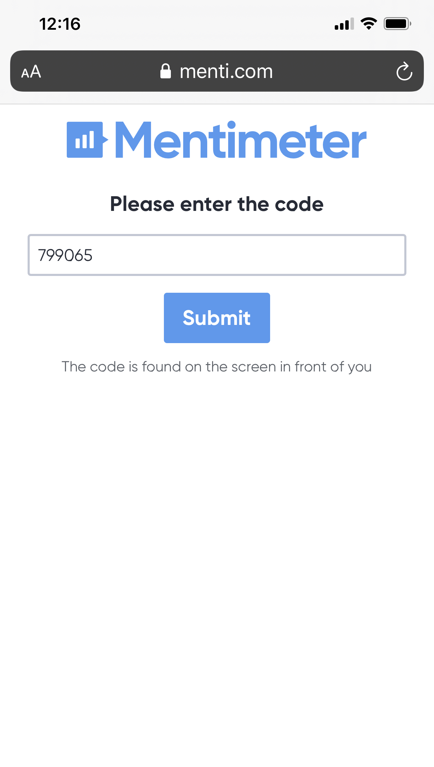
menti.com
kods: 79 90 65

Slide 3

Izaicinājumi bērna ceļā uz ģimeni
Notes:
Mani sauc Mārtiņš – tētis amatieris, aktīvs pilsonis, man nav vienalga
Ja man būtu 2h es pateiku visu un nepateiktu neko.
Mēs zinām bērna ceļu un ceļus, taču man

Slide 4

Izaicinājumi bērna ceļā uz ģimeni
Izaicinājumi ģimenei ceļā uz bērnu
Notes:
gribas izstāstīt kā to redz sieva un vīrs ar saviem bērniem.
Neko mistisku un filozofisku nevēlos teikt
2h vai 15min

Slide 5
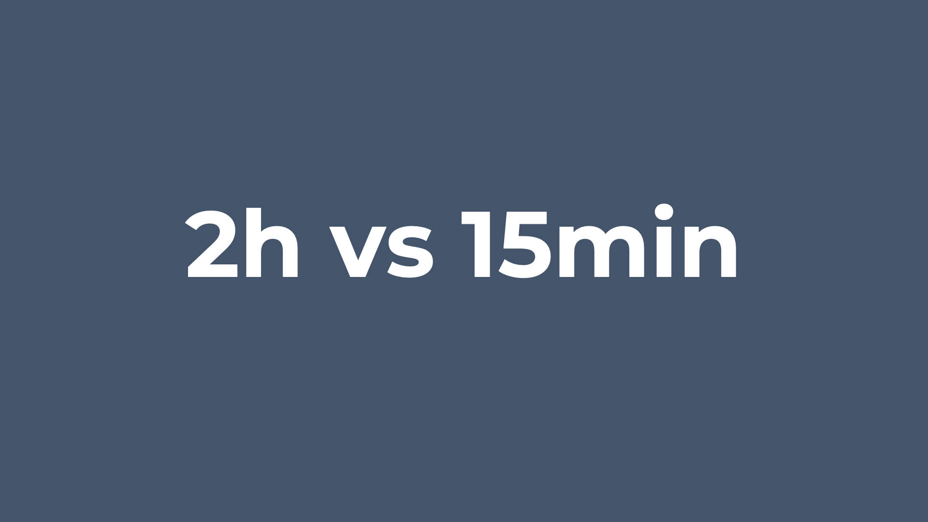
2h vs 15min
Notes:
2h vai 15min

Slide 6

otrā reize

Slide 7

kasiere

Slide 8
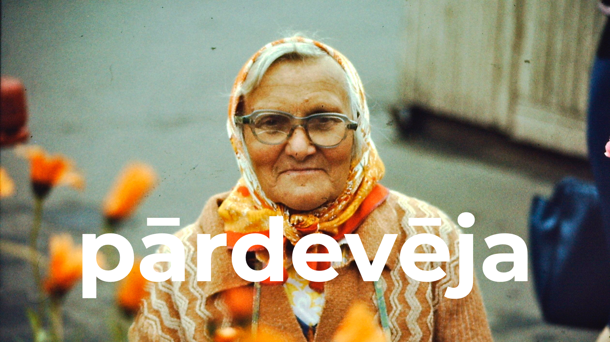
pārdevēja

Slide 9
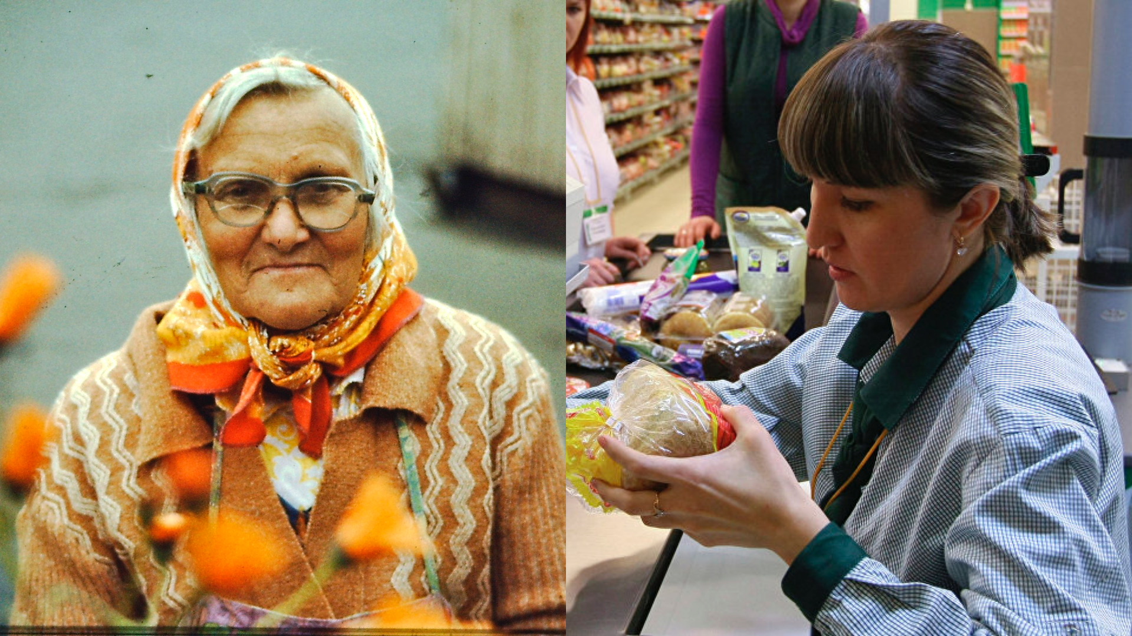

Slide 10

ceļš

Slide 11

Līdzjūtība
Ciešanas
Aizdomas
Iejūtība
Upurēšanās
Izpratne
Fakti, statistika
Subjektivitāte

Slide 12
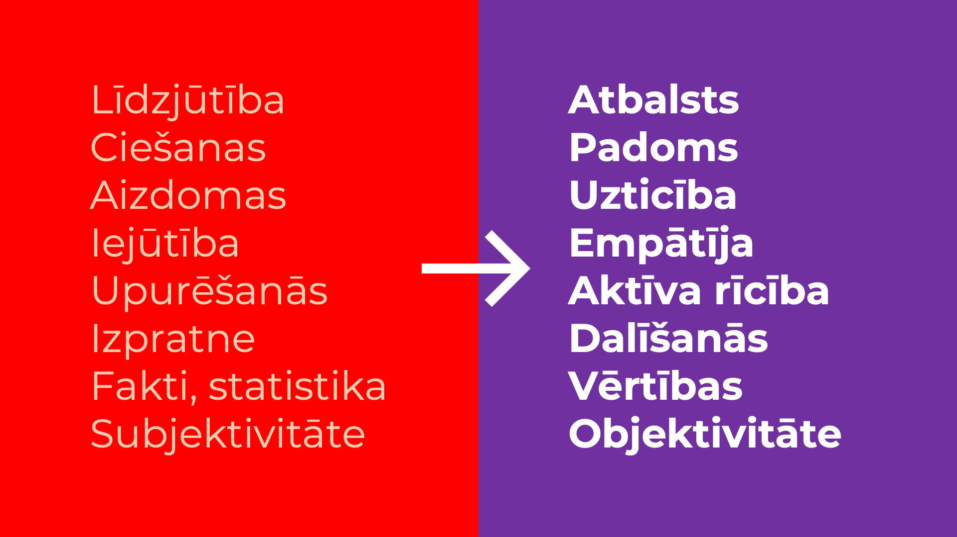
Līdzjūtība
Ciešanas
Aizdomas
Iejūtība
Upurēšanās
Izpratne
Fakti, statistika
Subjektivitāte
Atbalsts
Padoms
Uzticība
Empātīja
Aktīva rīcība
Dalīšanās
Vērtības
Objektivitāte

Slide 13

Kļūdoties mēs pilnveidojamies daudz vairāk nekā tad, ja darām visu pareizi.

